Slide 1
Facelook
LOOK FOR YOU FACE
徐慶航 林品成 蔡秉錡 詹柏鴻

Slide 2
目 錄
01
CONTENTS
簡介
Introduction
02
程式碼
Programming code
03
功能展示
Function demonstration
04
問題時間
Q & A

Slide 3
簡介
Introduction

Slide 4


動機發想
iPhone 臉部辨識解鎖
紅外線3D掃描臉部特徵
將特徵轉成個人專屬的3D結構圖
比對原始資料後結果吻合即解鎖
4/24

Slide 5
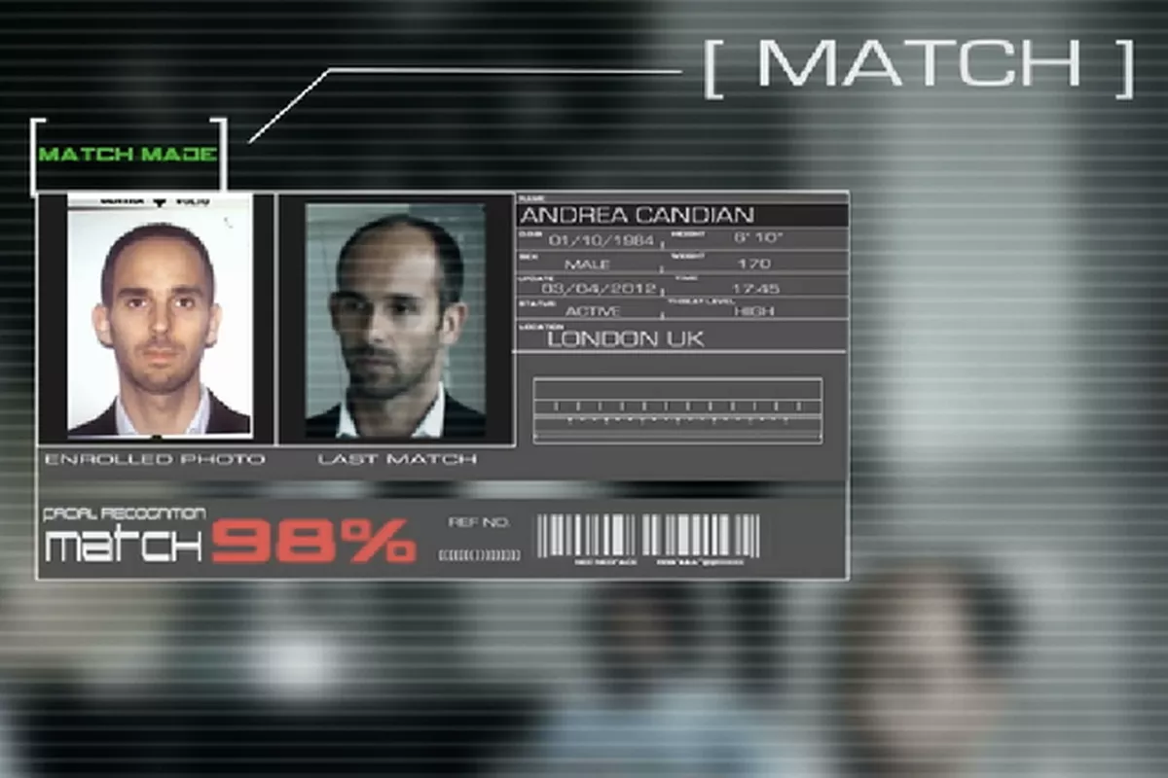
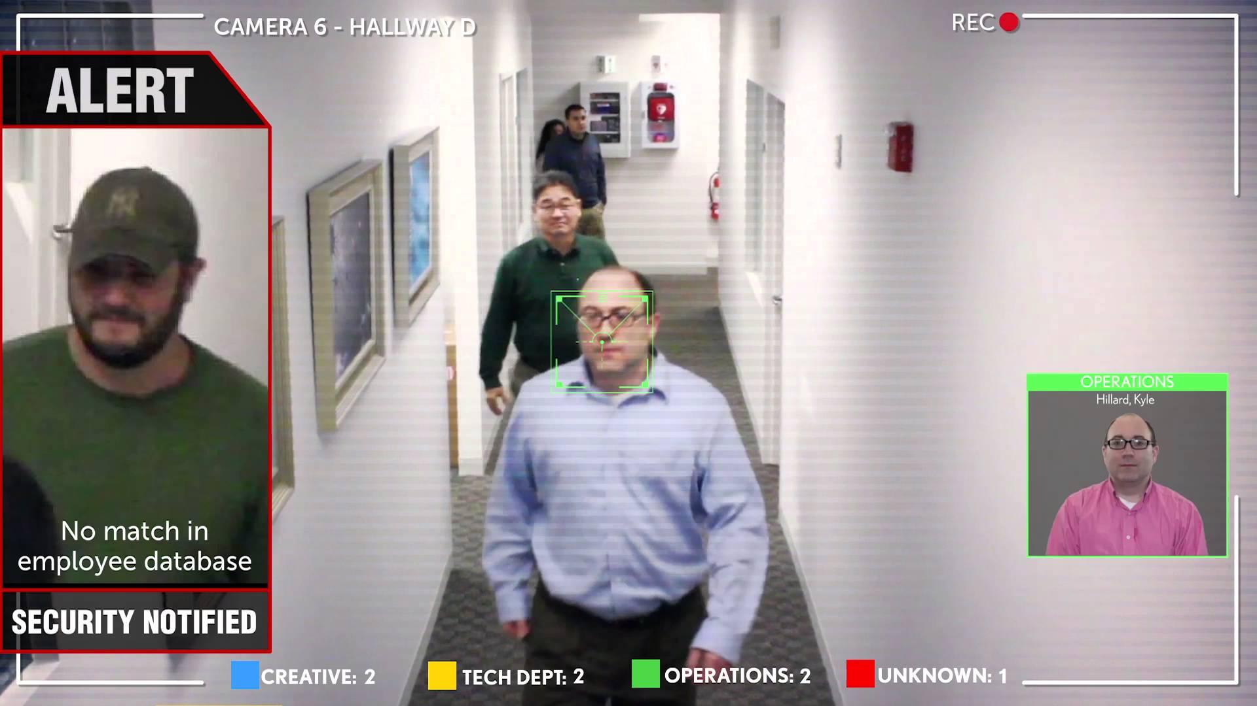
動機發想
罪犯辨識
人員管控
5/24

Slide 6
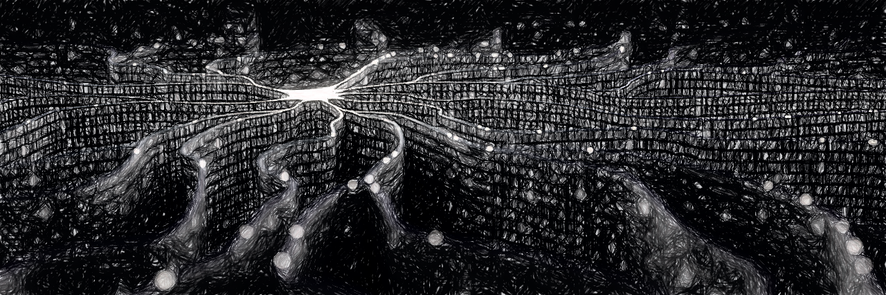
動機發想
全球時代趨勢科技之一
MATLAB的AI資源充足
利用此次機會探索AI領域
AI 人工智慧
6/24

Slide 7
專題的三主軸
臉部偵測
利用程式去運算出圖片中人的臉部位置與大小
臉部偵測
臉部辨識
臉部辨識
利用程式去分析出圖片中人臉的特徵，並經由比對與運算判斷是否與目標吻合
資料庫建立
電腦在進行比對時所需的既有資源素材
資料庫建立
7/24

Slide 8


臉部偵測
臉部偵測
人臉偵測可以視為一種物體偵測，基本上是以Feature Extraction，再做Cascade Detection，而近年來以人臉偵測與辨識的技術發展十分快速，臉部偵測作為辨識系統的第一步，有著十分重要的作用，可提供後續的人臉分類具體的資訊。而作為應用階段，有些例子如：廣告系統可利用人臉偵測系統依據人臉位置、注意力、眨眼、搖頭、點頭、停留的時間，計算出人流與廣告的效益
8/24

Slide 9
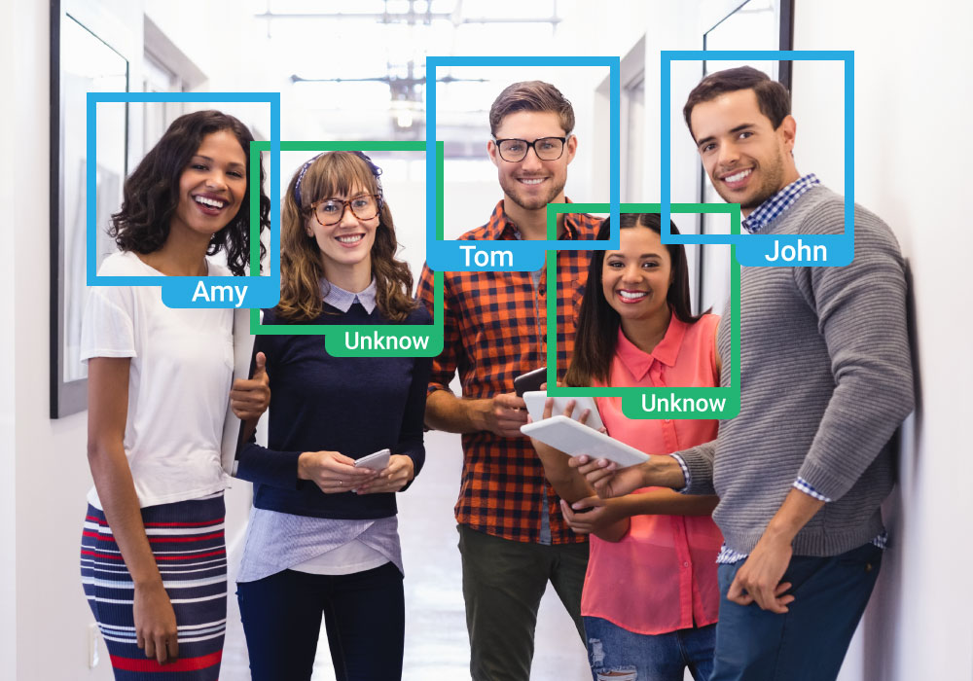

臉部辨識
臉部辨識
人臉辨識是以判斷拍到的臉是誰，也就是與資料庫中的照片資料進行比對，進而能夠辨別出鏡頭拍到的臉是否為本人。若資料庫內沒有事先登錄這個人的資料，就無法進行比對；而這項技術的應用相當廣泛，在安全管理的問題上，例如：在門禁系統可利用人臉辨識確認進入者的身分，在犯罪偵查上也有相當大的應用，如：可協助警察對被臨檢人的身分辨識。
9/24

Slide 10
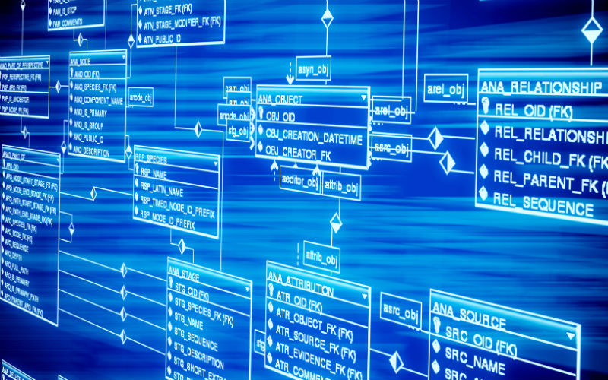

資料庫建立
資料庫建立
資料庫的建立在臉部辨識階段相當重要，他扮演著一個比對的角色，而當臉部辨識系統截取出影像的特徵，便可丟進已建立的資料庫搜尋，而目前使用人臉辨識常遇到的瓶頸，當需比對的人臉資料庫太大時辨識速度下降的問題。
10/24

Slide 11
程式碼
Programing code
11/24

Slide 12
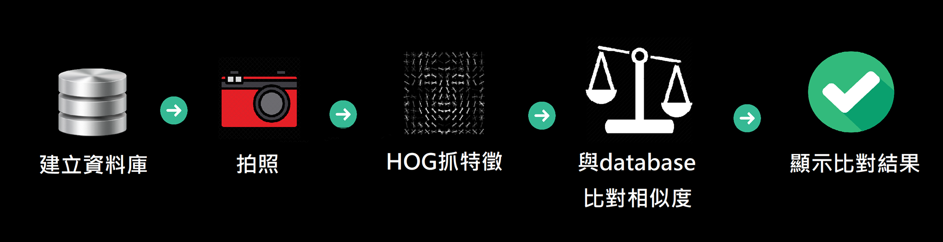
程式流程圖
12/24

Slide 13
Step 1: 建立資料庫
參考網路上已有的資料庫:FaceDataBaseATT
其中的檔案格式都是.pgm檔
加上除了既有以外的Data進FaceDataBaseATT
13/24

Slide 14
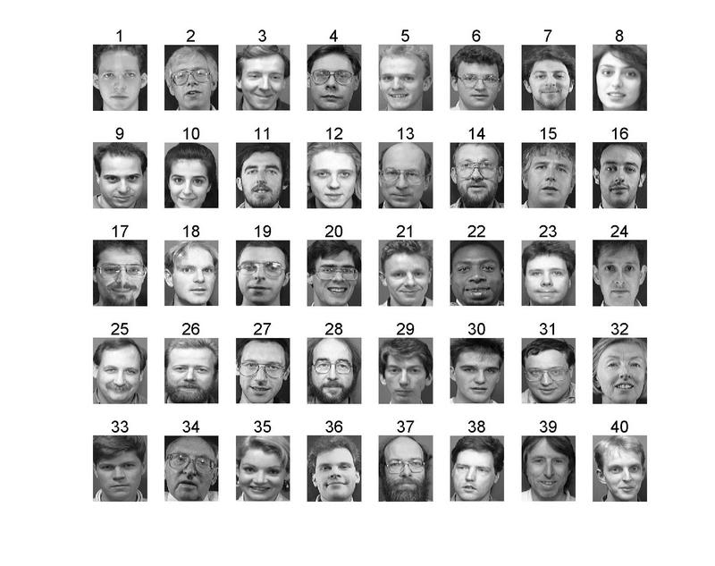
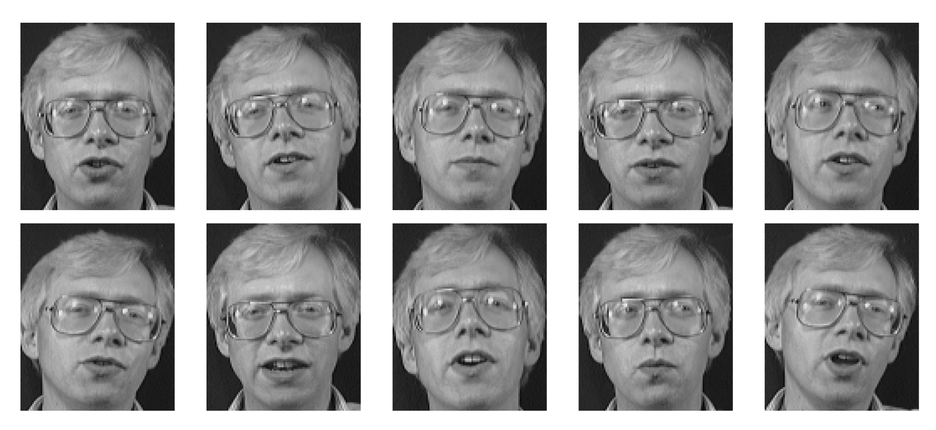
database
13/24

Slide 15
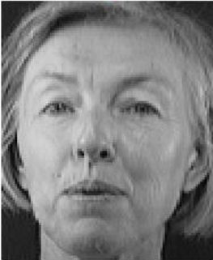
.pgm檔
該格式文件存儲灰度圖形，也就是這裡每個像素使用一個值來表示而不是3個（R，G，B）。
15/24

Slide 16
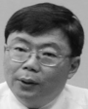

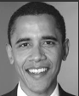
我們額外的人物
張志涵
柯文哲
歐巴馬
16/24

Slide 17
Step 2: 拍照
按一下Enter鍵，電腦會自動打開webcam拍攝或者是選擇電腦裡面的圖片去載入
對於圖像進行臉部偵測得到位置
自動對圖像進行裁切(92*112),並自行轉換成.pgm檔
17/24

Slide 18
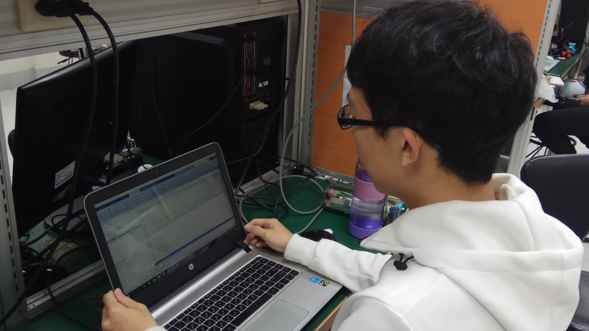
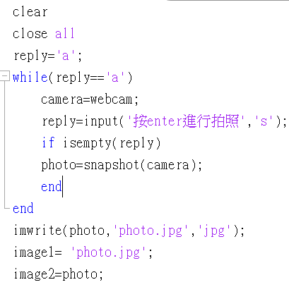
自動打開拍照
18/24

Slide 19
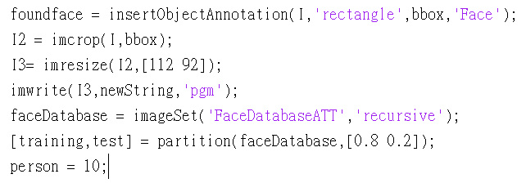
圖像自動裁切
19/24

Slide 20
Step 3: HOG抓特徵
利用HOG的方式找到圖的灰階值梯度
20/24

Slide 21
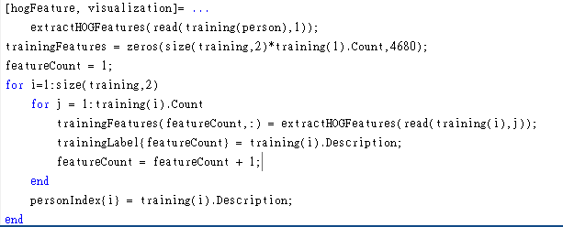
用HOG找灰階值
21/24

Slide 22
Step 4: 與database比對相似度
Step 5: 顯示比對結果
把抓到的特徵去跟database裡面每一個人去做比較，試著找出跟特徵最相符的結果。
22/24

Slide 23
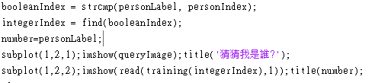
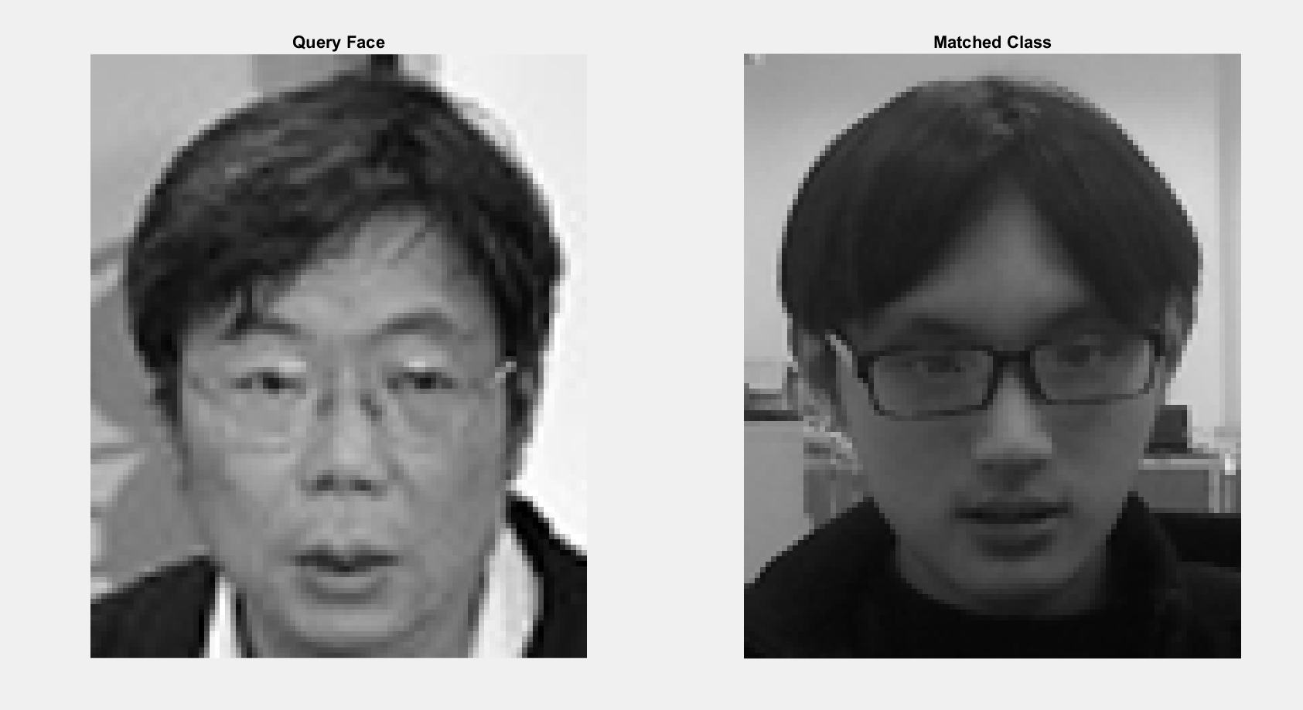
找出與特徵最合的結果
23/24

Slide 24
Reference
https://www.mathworks.com/matlabcentral/fileexchange/53849-code-for-face-recognition-with-matlab-webinar (sample code)
http://www.cl.cam.ac.uk/research/dtg/attarchive/facedatabase.html
(face database)
https://www.mathworks.com/help/vision/ref/vision.cascadeobjectdetector-system-object.html
(face detect)

Slide 25
我們修改的地方
從電腦輸入圖片變成webcam
讓電腦自動裁切圖片的大小跟轉.pgm檔
利用step function把facedetect的output跟facerecognition程式碼進行結合
簡化既有的程式碼(提高運算速度)
更改database裡面的personLabel，讓電腦一辨識完就可以正確對應database中的順序並顯示名字(original code 順序混亂)

Slide 26
PPT模板下载：www.1ppt.com/moban/ 行业PPT模板：www.1ppt.com/hangye/
节日PPT模板：www.1ppt.com/jieri/ PPT素材下载：www.1ppt.com/sucai/
PPT背景图片：www.1ppt.com/beijing/ PPT图表下载：www.1ppt.com/tubiao/
优秀PPT下载：www.1ppt.com/xiazai/ PPT教程： www.1ppt.com/powerpoint/
Word教程： www.1ppt.com/word/ Excel教程：www.1ppt.com/excel/
资料下载：www.1ppt.com/ziliao/ PPT课件下载：www.1ppt.com/kejian/
范文下载：www.1ppt.com/fanwen/ 试卷下载：www.1ppt.com/shiti/
教案下载：www.1ppt.com/jiaoan/ PPT论坛：www.1ppt.cn
Q&A
24/24

